Slide 1
Vanhempainilta 25.8.2026
Tervetuloa!
Parhaimmillaan kodin ja koulun yhteistyö on arvostavaa vuoropuhelua, jossa rakennetaan yhteistä ymmärrystä lasten kasvusta, oppimisesta ja niiden tukemisesta.
( Suomen vanhempainliitto)

Slide 2

Yhteydenpito ja esittely
Mika Elo
Ottakaa aina yhteyttä, jos jokin asia mietityttää.
Wilman käyttö toimii hyvin. Muistattehan kuitata kuittausta pyydetyt viestit ja tehdä loma-anomukset.
Wilmaan tuntimerkinnät (läksyunohdus, myöhästymiset, aktiivisuus - tänä syksynä on tullut lisäksi muitakin merkintöjä)
Toivon, että meillä on matala kynnys ottaa yhteyttä puolin ja toisin. Lapsen mielessä pieni asia saattaa kasvaa suureksi ongelmaksi, jollei sitä selvitetä ajoissa
PUHELIN ON KÄYTÖSSÄ!! 044 740 1749
Puhelin yleensä päällä 7.30-16. Jos on asia, joka mielestänne vaatii keskustelua, soittakaa ihmeessä! ☺
Puhelinnumero opelle talteen! Laittakaa viesti minulle työpuhelimeen ja viestiin sekä lapsen, että oma nimi – saan kätevästi tallennettua numeron työpuhelimeeni.
Jaa kaikille vanhempainyhdistysmoniste

Slide 3
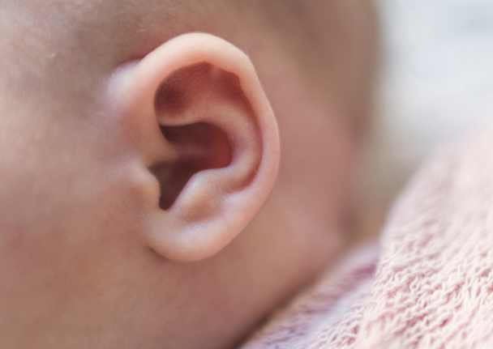
Kuulumiset
Millainen kotiväen kokemus lasten koulun aloituksesta?
Open terveiset

Slide 4
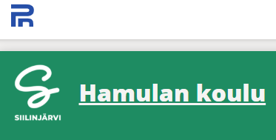
Koulun käytänteitä
Tutut käytännöt: sisäkengät, kännykät repussa, läksyt Pedanetissä
Unohtuneet läksyt koulun jälkeen
Koulunkäynninohjaajana Pirjo kolme tuntia viikossa luokassa apuna.
Erityisopettaja Saara myös apunamme 2h/vko.
Kiusaamisen vastainen toiminta HaKa ja Verso toimivat edelleen.
Oppilaskunnan hallitus kokoontuu säännöllisesti ja osallistuu täten lukuvuotemme suunnitteluun.
Teemme paljon yhteistyötä 3. 4. -luokkien kanssa ja suunnittelemme opetusta yhdessä.
Muita luokkaa opettavia opettajia ovat:
Englanti: Tuula Holmlund, Heidi Penttinen
Erityisopetus: Saara Lehtola
Käsityö: Mika, Minna, Henna
Liikunta: Joonas,Minna, Piritta. Henna
Musiikki:Laura, Marika, Piritta, Henna
Yhteiskuntaoppi 4.lk: Irma

Slide 5

Tuntijako
Matematiikka 3/4
Äidinkieli 6/5
Ympäristötieto 2
Englanti 2
Kuvataide 2
Liikunta 3
Käsityö 2 (vaihto joululta)
Musiikki ½
4.lk yhteiskuntaoppi 1

Slide 6

3. -4 -luokka
Uusia asioita:
Kolmosilla haastava lukuvuosi, siirtyminen alkuopetuksesta voi ollavaikeaa- 3. lk englannin opiskelu "tosissaan"
- Lukuaineissa (yltti Pisara 3 ja yhteiskuntaoppi nelosilla) lukeminen ja luetunymmärrys korostuu.
Enemmän läksyjä ja vastuuta
- Pedanetin ja Office 365 –hyödyntäminen.

Slide 7


Painopistealueet
Hamulan koulun omana painopistealueena on tänä lukuvuonna hyvä käytös! Pyrimme korostamaan hyviä käytöstapoja ja myös yhteistä vastuuta koulutarvikkeista ja kouluympäristöstä.
Kunnan painopistealueena on liikkuva koululainen. Pyrimme kannustamaan lapsia liikkumaan ja järjestämään erilaisia tapahtumia, mitkä ohjaisivat lapsia liikkuvaan elämäntapaan.
Kannustetaan esim. Kulkemaan koulumatka jalan/pyörällä.

Slide 8
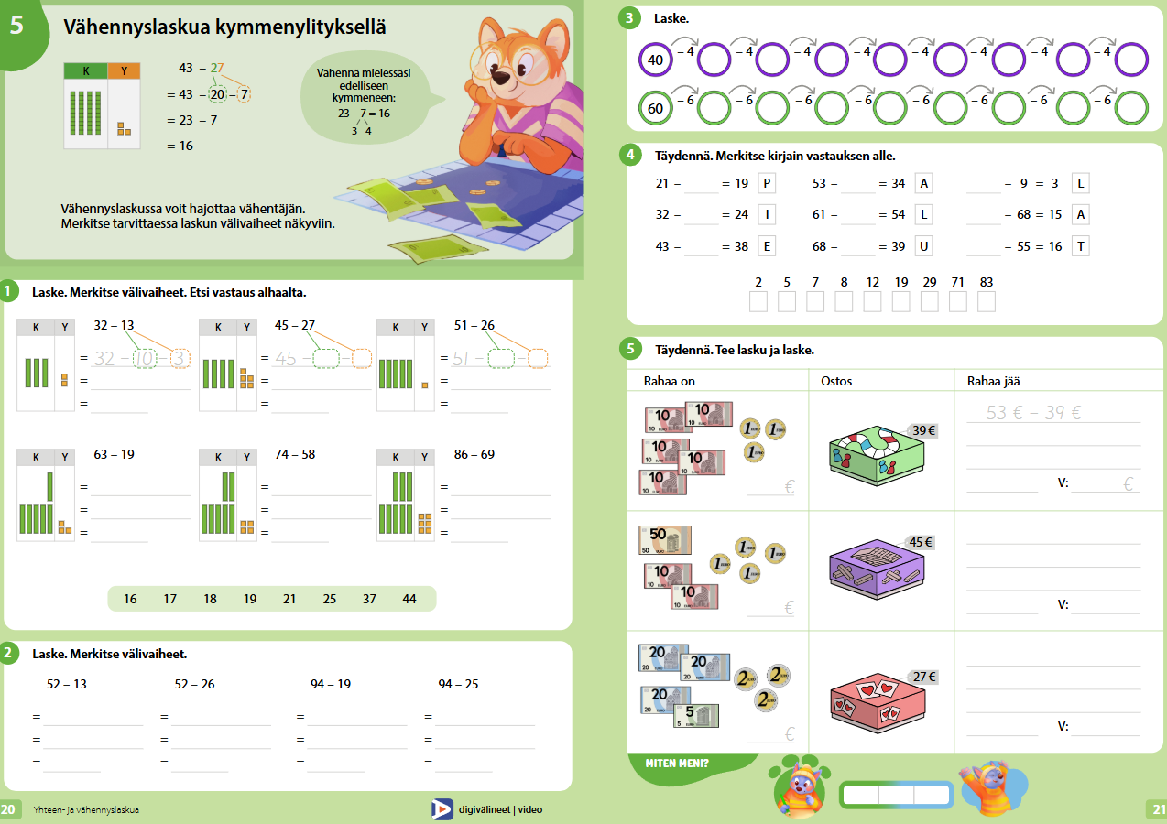
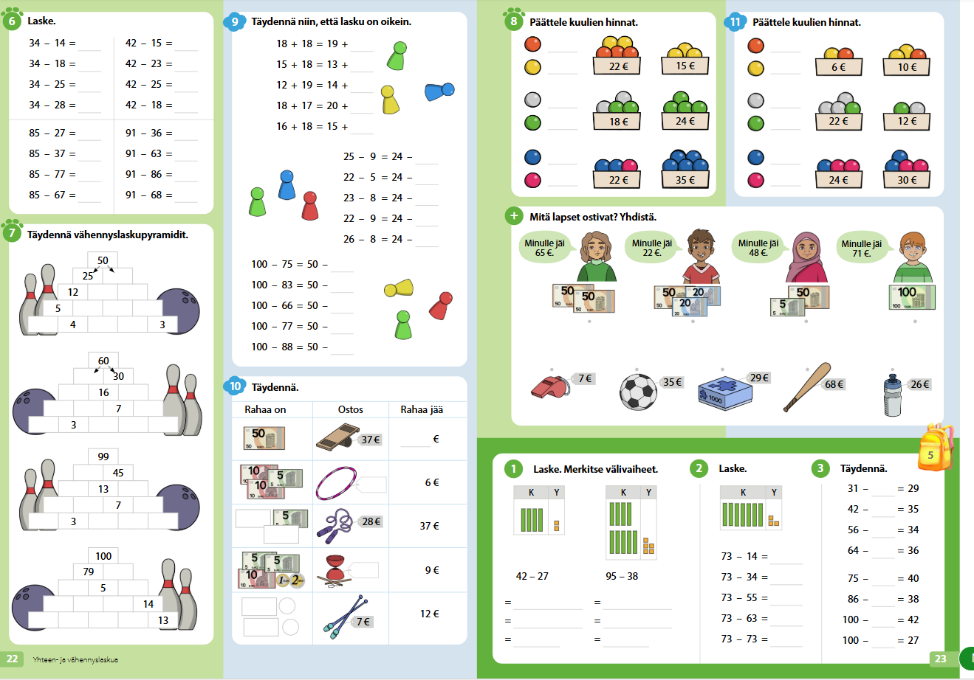
Matematiikka
4. -luokkalaisille tuttu Laskupolku käytössä nyt kaikilla.
Tavanomainen läksy: aukeama & kotireppu
Mitä enemmän laskee, sitä enemmän kehittyy... Perusaukeaman seuraava aukeama kehittää matemaattista ajattelua --> tassupolku/pilvipolku
huolellisuus sekä numeroiden kirjoittamisessa että laskemisessa
kertotaulut opeteltava ulkoa, olkaa oppilaan apuna opettelemassa
matematiikkadiplomi halukkaille …

Slide 9
Matematiikan arvioinnin kohteita
Peruslaskutoimitusten hallitseminen
Päässälaskutaito
Tehtävien aktiivinen tekeminen
Kokeet
Kertotaulujen hallinta: harvoja ulkoa opeteltavia asioita nykykoulussa, mutta tosi tärkeä! Kannustakaa ja kyselkää. Kertotaulupelit…
Todistuksessa erikseen matematiikan osa-alueet kolmosille (geometria ja mittaaminen, kertolaskut, yhteen- ja vähennyslaskut…)

Slide 10


Äidinkieli
Huiman tehtäväkirjassa ”teoria”
kotona ääneen lukeminen edelleen tärkeää ->luetun ymmärtäminen (näkyy KAIKISSA OPPIAINEISSA)
Lukuläksyyn kuittaus ja lukuläksylapussa nyt myös tehtävät. Lukuläksyä lähinnä Huiman lukukirjasta, vaikka meillä on lisänä myös Välkky -kirja.
huolellinen kirjoittaminen
kysymyksiin vastaaminen kokonaisilla virkkeillä
lukudiplomin suorittaminen kevääseen mennessä?
Kirjastoauto maanantaisin, lukutunti torstaisin. Kaikki lukeminen auttaa, mutta kannustan kovasti "tarinakirjojen" lukemiseen.

Slide 11

YMPÄRISTÖTIETO
Pisara 3, kolmosille uutta, nelosille viime vuotta helpompaa.
ohje tietotekstin lukemiseen Välkky-kirjassa (silmäile, lue, kertaa)
lukuläksy ja/tai tehtäviä
huolellinen vihkotyö tärkeää - mukava lukea kokeeseen.
vastaukset kokonaisilla virkkeillä
(Katsokaa välillä vihkoon ja kannustakaa huolelliseen tekemiseen --> kehukaa! :)

Slide 12
Arviointia lukuaineissa ja äidinkielessä
Arviointiin vaikuttaa esim. lukuaineissa:
Vihkotyö, huolellinen vastaaminen tehtäviin.
Tuntiaktiivisuus
Kokeet
Erilaiset projektit esim. ryhmätyöt, esitelmät
Äidinkieli ja kirjallisuus:
Oikeinkirjoitus
Oman tekstin tuottaminen
Lukutaito
Luetunymmärtäminen
Suullinen ilmaisu
Aktiivisuus tunnilla
Aktiivisuus lukemisessa

Slide 13
Opettajan toiveita
Arjen kiireistä huolimatta, osoittakaa mahdollisimman usein kiinnostusta lapsen koulun käyntiä kohtaan.
Älkää kysykö pelkästään, oliko koulussa kivaa. Koulun ei tarvitse aina olla kivaa. Meillä on kyllä monesti kivaa, mutta se tulee bonuksena! :)
Koulu ei ole huvipuisto vaan olemme koulussa oppimissa. Välillä on tylsää ja rankkaakin ja niidenkin tunteiden sietämistä ollaan oppimissa. Oliko koulussa kivaa, antaa oletuksen, että aina tulisi olla.
Ehkä voisi kysyä: - Kenen kanssa leikit?
Mitä teit liikuntatunnilla, käsitöissä, matematiikassa...
Mitä tuli läksyksi?
Mitä oli ruokana? Söitkö hyvin?
Mikä oli vaikeaa? Mikä helppoa?

Slide 14
LISÄÄ TOIVEITA: Läksyihin tarvitaan edeleen vanhempien tukea.
- Läksyjen tekeminen iltapäivällä koulun jälkeen. Lukuaineiden läksyyn kuuluu aina kappaleen luku – kuitatkaa lukuläksy kirjan kanteen.
- Tarkistakaa mahdollisimman usein, että läksyt on tehty oikein ja huolellisesti. Kannusta, osoita mielenkiintoa ja anna kiitosta ☺
- Ilmoitus opelle, jos läksyjä alkaa olla liikaa tai liian vähän!
- Läksyt voi tarkistaa luokan Pedanet –sivuilta.
- Lisäharjoitusta SanomaPron –tunnusten kautta Bingelissä. Myös kappaleen kuunteleminen mahdollista (Arttu –sovellus).
MATEMATIIKKA
- Tehtäviä arjessa! Tikan heittäminen, kertotaulujen kyseleminen, kysymysten heitteleminen vaikkapa ostoksista! Nyt lapsilla on pääsääntöisesti intoa, kun huijaatte tekemään. "Et kyllä varmasti vielä osaa...."
- Kirjan takana avuksi kortteja.

Slide 15
Muuta
Liikuntatunneille ilolla! Oikeat varusteet takaavat turvallisen ja miellyttävän urheilukokemuksen. Liikuntapussi kouluun myös sisäliikuntaa varten. Myös juomapullo voi olla mukana. (Omat ikävät muistot koululiikunnasta voi jättää kertomatta … )
Lukudiplomi tavoitteena. Ahkeraa kirjastoauton hyödyntämistä maanantaisin… Toivottavasti kirjaan tartutaan myös kotona! :)
Käsitöissä harjoitellaan sekä pehmeissä että kovissa materiaaleissa. Opetellaan ensin työskentelytaidot ja sen jälkeen suunnitellaan ja tehdään myös omaa.
Riittävä yöuni on tärkeää, joten unenmäärä ja ruutuaika on hyvä pysyä järkevänä.

Slide 16
Vielä tiedoksi
Kolmosilla pyöräiluopetusta syyskuussa – ilmoitetaan erikseen.
3.-4. lk jalkapalloturnaus Ahmolla 15.9. Oppilaiden osallistumista kysytään lähipäivinä.
Kodin ja koulun päivä tod.näk. Pe 25.9. Tuolloin mahdollisesti jotain liikunnallista tekemistä kunnan teeman mukaisesti.
11.-13.11. Koulukuvaus. 3.-4. C:n kuvvausaika ilmoitetaan myöhemmin.
Uinnit keskiviikkoina 25.11. ja 2.12.
Vanhempainilta-PowerPointin lähetän teille ja myös poissaolleille Wilman kautta linkkinä.

Slide 17

Mukavaa yhteistä lukuvuotta!

